Slide 1
과목_학년학기_단원 | suh_h_0402_02
차시명 | 04 정삼각형의 성질을 알아볼까요
파일명 | suh_h_0402_02_0004
검토 | 담당
수학팀 | 박종민
문서 HISTORY
번호 | 버전 | 문서 작성일 | 내용 비고 | 작성자 (내선번호) | 검토자
1 | V 1.0 | 2022.05.26 | 문서 발생 | 김범수
2 | V 1.0 | 2022.06.16 | 1차 수정 |  | 박종민
3 | V 2.0 | 2022.06.23 | 2차 검토 및 수정 |  | 김예림
4 | V 3.0 | 2022.06.27 | 2차 수정 |  | 박종민
5 | V 4.0 | 2022.06.29 | 3차 수정 |  | 박종민
6
7
8
9
10
11

Slide 2
학습 단계 | 자료명 |  | 프레임 수 | 교과서 정보 | 파일명 | 자료 형태
도입 | 애니 | [도입 애니메이션] 축제 속 삼각형 | 1 | 수학 36쪽, 수학 익힘 30~31쪽 | suh_h_0402_02_0004_101_1.html | Html5(애니)
도입 | 생각 열기 | [생각 열기] 정삼각형을 만드는 방법 생각하기 | 1 | 수학 36쪽, 수학 익힘 31~31쪽 | suh_h_0402_02_0004_102_1.html | Html5
도입 | 학습 목표 | 이번 시간에 배울 내용 | 1 |  | suh_h_0402_02_0004_103_1.html | Html5
전개 | 활동 1 | [활동 1] 정삼각형의 성질 알아보기 | 1 | 수학 36쪽, 수학 익힘 30~31쪽 | suh_h_0402_02_0004_201_1.html | Html5
전개 | 활동 2 | [활동 2] 정삼각형을 그리고 세 각의 크기 재기 | 1 | 수학 37쪽, 수학 익힘 30~31쪽 | suh_h_0402_02_0004_202_1.html | Html5
전개 | 활동 3 | [활동 3] 세 각의 크기가 같은 삼각형 그리기 | 1 | 수학 37쪽, 수학 익힘 30~31쪽 | suh_h_0402_02_0004_203_1.html | Html5
전개 | 혼자 서도 척척 | [혼자서도 척척] 문제 1 | 1 | 수학 37쪽, 수학 익힘 30~31쪽 | suh_h_0402_02_0004_204_1.html | Html5
정리 | 핵심 정리 | 핵심 정리 | 1 |  | suh_h_0402_02_0004_301_1.html | Html5
정리 | 차시 예고 | 다음 시간에 배울 내용 | 1 |  | suh_h_0402_02_0004_302_1.html | Html5
평가 | 확인 문제 | 확인 문제 | 1 |  | suh_h_0402_02_0004_401_1.html | Html5
총 프레임 수 |  |  | 10

Slide 3
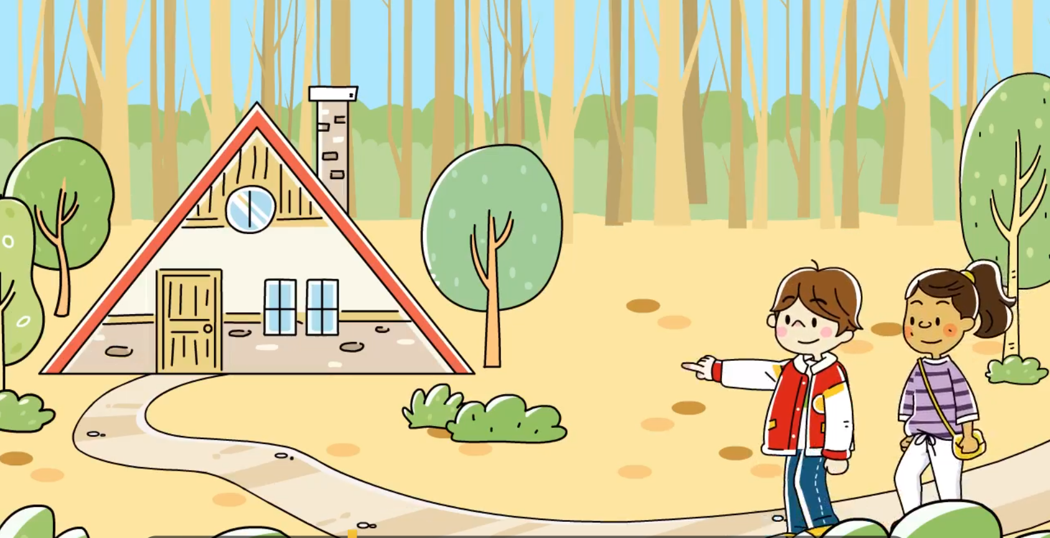

4-2
2. 삼각형
suh_h_0402_02_0004_101_1
04 정삼각형의 성질을 알아볼까요
Θ Description & Function
[애니 DVD 개발물]
수학 4-2 지도서\app\resource\contents\lesson02\ops\2\media\mp4
[애니 게이트 참고 화면]
축제 속 삼각형
애니 파일명 | 2_3_1_ani

Slide 4
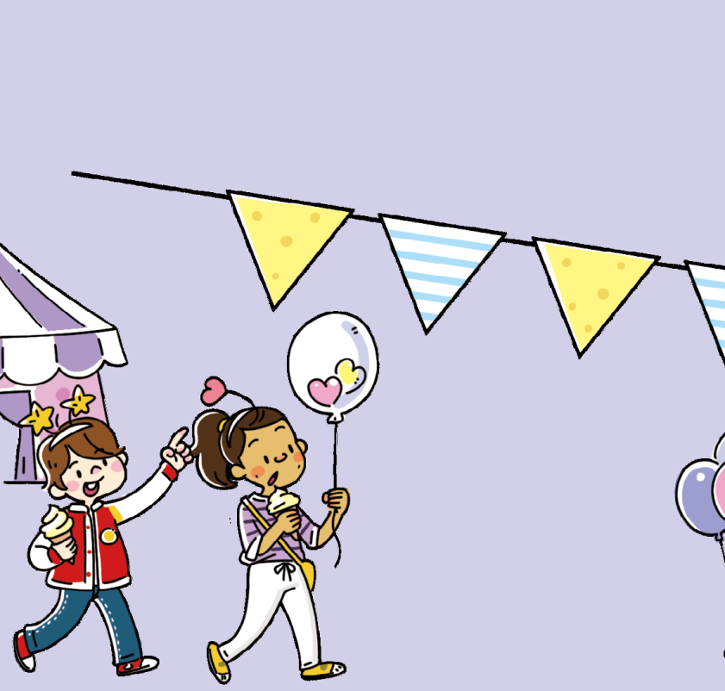


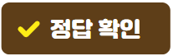
4-2
2. 삼각형
suh_h_0402_02_0004_102_1
04 정삼각형의 성질을 알아볼까요
Θ Description & Function
다음 그림의 상황에 대하여 이야기해 봅시다.
1. 탭 이벤트
2. 말풍선 소스 사용.
이미지 및 말풍선 위 마우스 오버 시 회색 테두리 효과 있음
3. 확대 버튼 및 풀 팝업창(다음 슬라이드)
4. 답 칸 클릭하면 답 나타남. 정답 확인 버튼은 정답 가리기로 토글 됨.
#2
#1
물음 1
물음 2
물음 3
물음 4
그림은 어떤 상황인가요?
정삼각형 모양의 깃발 장식이 걸려 있습니다.
정삼각형 모양의
깃발 장식이 걸려있네!
정삼각형 모양의 깃발 장식을 어떤 방법으로 만들 수 있을지 생각하고 있습니다.
정삼각형 모양의 깃발 장식은 어떤 방법으로 만들 수 있을까?
#3
#4
삽화 파일명 | LH 서버 > 원본 삽화 폴더 > 2단원 > (도입)4-2-2(4차시).PSD

Slide 5

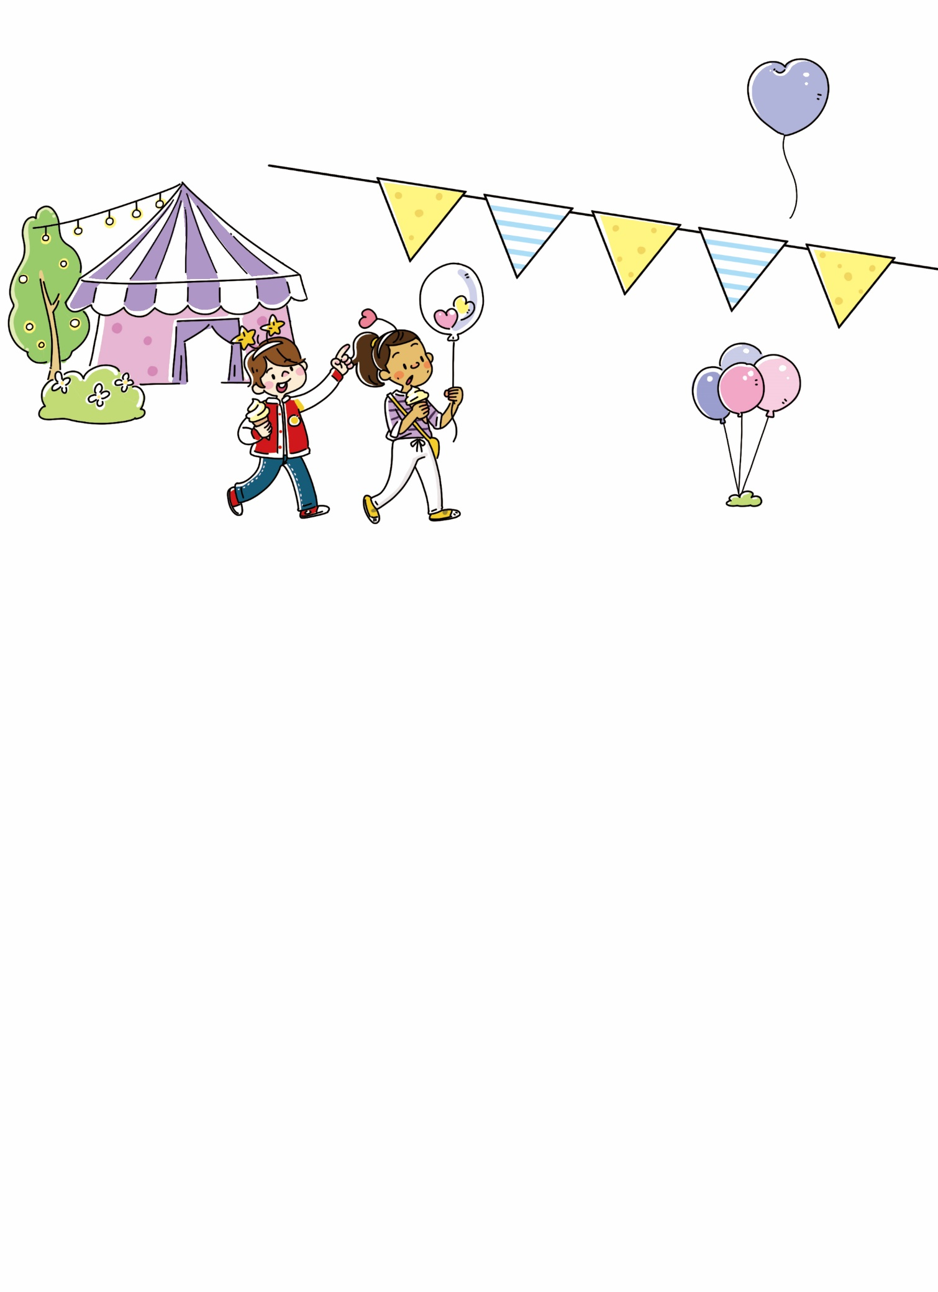
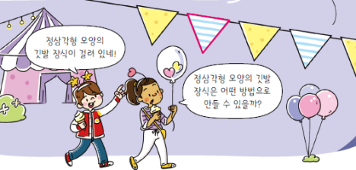
4-2
2. 삼각형
suh_h_0402_02_0004_102_1
04 정삼각형의 성질을 알아볼까요
Θ Description & Function
#1
< 확대 버튼 클릭 시 나타나는 화면>
말풍선 소스 사용. - 삽화 배경은 아래와 같은 색상으로 삽입.
정삼각형의 모양의
깃발 장식이 걸려 있네!
정삼각형 모양의 깃발 장식은 어떤 방법으로 만들 수 있을까?
삽화 파일명 | LH 서버 > 원본 삽화 폴더 > 2단원 > (도입)4-2-2(4차시).PSD

Slide 6
4-2
2. 삼각형
suh_h_0402_02_0004_102_1
04 정삼각형의 성질을 알아볼까요
Θ Description & Function
다음 그림의 상황에 대하여 이야기해 봅시다.
답 칸 클릭하면 답 나타남. 정답 확인 버튼은 정답 가리기로 토글 됨.
확대 버튼 및 풀 팝업창(5번 슬라이드)
물음 1
물음 2
물음 3
물음 4
깃발 장식을 왜 정삼각형 모양이라고 생각했나요?
세 변의 길이가 같기 때문입니다.
정삼각형 모양의
깃발 장식이 걸려있네!
정삼각형 모양의 깃발 장식은 어떤 방법으로 만들 수 있을까?
#2
#1

Slide 7
4-2
2. 삼각형
suh_h_0402_02_0004_102_1
04 정삼각형의 성질을 알아볼까요
Θ Description & Function
다음 그림의 상황에 대하여 이야기해 봅시다.
1. 답 칸 클릭하면 답 나타남. 정답 확인 버튼은 정답 가리기로 토글 됨.
물음 1
물음 2
물음 3
물음 4
정삼각형 모양의 깃발 장식은 어떻게 만들 수 있을까요?
정삼각형을 그리고 선을 따라 잘라 만들 수 있습니다.
정삼각형 모양의
깃발 장식이 걸려있네!
정삼각형 모양의 깃발 장식은 어떤 방법으로 만들 수 있을까?
#1

Slide 8
4-2
2. 삼각형
suh_h_0402_02_0004_102_1
04 정삼각형의 성질을 알아볼까요
Θ Description & Function
다음 그림의 상황에 대하여 이야기해 봅시다.
1. 답 칸 클릭하면 답 나타남. 정답 확인 버튼은 정답 가리기로 토글 됨.
물음 1
물음 2
물음 3
물음 4
정삼각형을 어떻게 그릴 수 있을까요?
변의 길이를 정하고 그 변의 길이만큼 길이를 재어 세 변이 만나는 점을 연결하여 그릴 것 같습니다.
정삼각형 모양의
깃발 장식이 걸려있네!
정삼각형 모양의 깃발 장식은 어떤 방법으로 만들 수 있을까?
#1

Slide 9

4-2
2. 삼각형
suh_h_0402_02_0004_103_1
04 정삼각형의 성질을 알아볼까요
Θ Description & Function
#1
[이번 시간에 배울 내용]
1
이번 시간에는 무엇을 배울까요?
정삼각형의 성질을 알 수 있습니다.
색종이, 가위, 자, 각도기

Slide 10

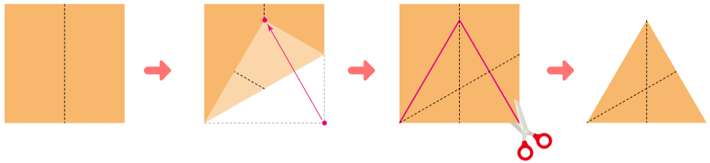

4-2
2. 삼각형
suh_h_0402_02_0004_201_1
04 정삼각형의 성질을 알아볼까요
Θ Description & Function
정삼각형의 성질을 알아봅시다.
탭 이벤트
2. 깜빡거리기 효과. 클릭 할 때 마다 다음 도형 나타나기
전자저작물 효과 동일
C:\Users\USER\Desktop\초등 수학\3_002_2015개정\수학 4-2 지도서\app\resource\contents\lesson02\ops\2_2_3_02
3. 클릭하면 팝업 플레이어로 영상 재생됨. http://cdata.tsherpa.co.kr/tsherpa/MultiMedia/Flash/2020/curri/index.html?flashxmlnum=soboro2&classa=A8-C1-62-KK-KA-02-03-04-0-0-0-0&classno=AA_SAMPLE/nproto_sample/DA/nproto_cmn_924.html 2번 탭 참고.(경로 별도 전달)
#1
물음 1
물음 2
물음 3
물음 4
색종이로 이등변삼각형을 만들어 보세요.
#3
활동
#2
삽화 파일명 | 한대희 4-2\app\resource\contents\lesson02\ops\2\images\2_3\2_3_3_01.svg~2_3_3_04.svg

Slide 11
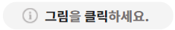
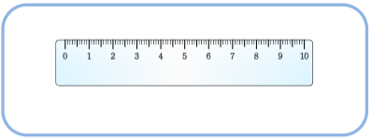
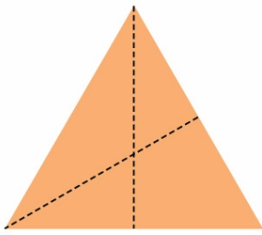
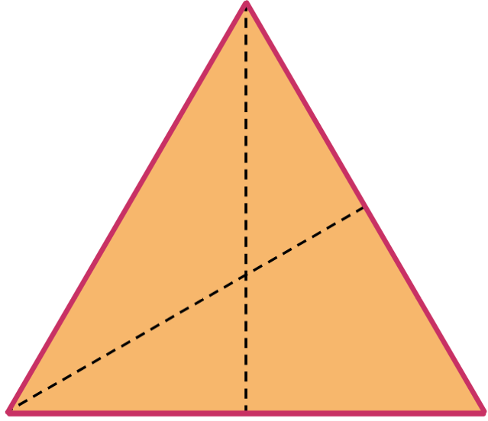

4-2
2. 삼각형
suh_h_0402_02_0004_201_1
04 정삼각형의 성질을 알아볼까요
Θ Description & Function
정삼각형의 성질을 알아봅시다.
지시문 약물
볼드 : 자, 드래그
2. 자 기능 전자저작물과 같음
<전자저작물>
한대희 4-2\app\resource\contents\lesson02\ops\2\2_3_03.html
3. 깜빡거리는 손가락 약물 사용. 클릭 시 아래와 같이 정답 선 나타남.(빨간색 선은 파란색으로 나타내주세요.)
4. 정답 확인 클릭 시 정답 나타남. 정답 확인 버튼은 정답 가리기로 토글 됨.
물음 1
물음 2
물음 3
물음 4
변의 길이가 같은 곳을 찾아보세요.
#1
자를 드래그하세요.
#2
#3
#4
삽화 파일명 | 한대희 4-2\app\resource\contents\lesson02\ops\2\images\2_3\2_3_3_05.svg

Slide 12
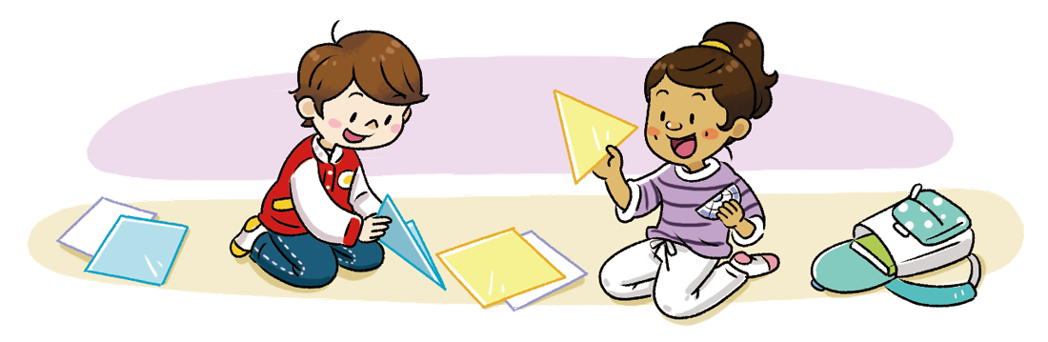
4-2
2. 삼각형
suh_h_0402_02_0004_201_1
04 정삼각형의 성질을 알아볼까요
Θ Description & Function
정삼각형의 성질을 알아봅시다.
클릭하면 팝업 플레이어로 영상 재생됨. http://cdata.tsherpa.co.kr/tsherpa/MultiMedia/Flash/2020/curri/index.html?flashxmlnum=soboro2&classa=A8-C1-62-KK-KA-02-03-04-0-0-0-0&classno=AA_SAMPLE/nproto_sample/DA/nproto_cmn_924.html 2번 탭 참고.(경로 별도 전달)
정답 확인 버튼 없음.
물음 1
물음 2
물음 3
물음 4
각의 크기가 같은 곳을 찾아보세요.
나는 접어서
찾아볼 거야.
나는 각의 크기를
재어 찾아볼 거야.
#1
활동
활동
#1
#2
삽화 파일명 | 한대희 4-2\app\resource\contents\lesson02\ops\2\images\2_2\2_2_3_06.png

Slide 13
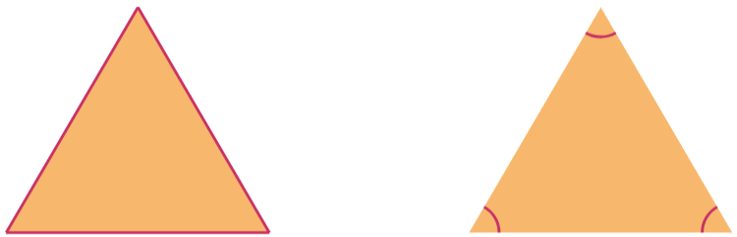
4-2
2. 삼각형
suh_h_0402_02_0004_201_1
04 정삼각형의 성질을 알아볼까요
Θ Description & Function
정삼각형의 성질을 알아봅시다.
1. 답 칸 클릭하면 답 나타남. 정답 확인 버튼은 정답 가리기로 토글 됨.
물음 1
물음 2
물음 3
물음 4
정삼각형에 대해 알게 된 점을 말해 보세요.
정삼각형의 세 각의 크기가 같다는 것을 알 수 있습니다.
정삼각형의 세 각의 크기는 모두 60˚라는 것을 알 수 있습니다.
#1
삽화 파일명 | 한대희 4-2\app\resource\contents\lesson02\ops\2\images\2_3\2_3_3_07.svg

Slide 14

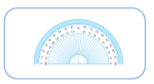
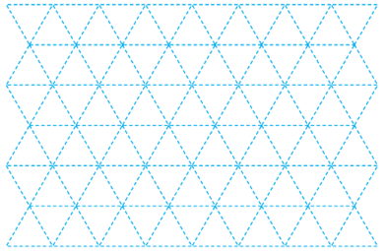
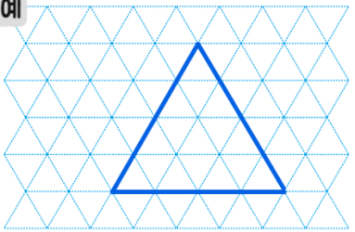



4-2
2. 삼각형
suh_h_0402_02_0004_202_1
04 정삼각형의 성질을 알아볼까요
Θ Description & Function
정삼각형을 그리고, 세 각의 크기를 재어 봅시다.
지시문 약물 -볼드 : 점, 드래그, 그려
각도기 기능.
드래그 기능. - 전자저작물과 동일 한대희 전자저작물\한대희 4-2\app\resource\contents\lesson02\ops\2\2_3_04.html
이너 버튼(페이지 2개)
정답 확인 클릭 시 정답 나타남. 정답 확인 버튼은 정답 가리기로 토글 됨. [정답 화면]
예 약물은 정답 확인 클릭 시 나타남.
물음 1
물음 +
#6
#1
점을 드래그하여 그려 보세요.
#3
#2
#4
#5
삽화 파일명 | 한대희 4-2\app\resource\contents\lesson02\ops\2\images\2_3\2_3_4_01.svg

Slide 15
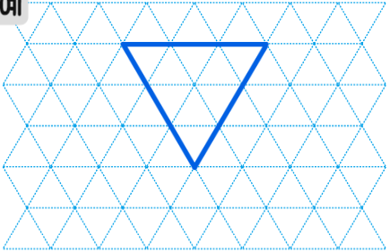
4-2
2. 삼각형
suh_h_0402_02_0004_202_1
04 정삼각형의 성질을 알아볼까요
Θ Description & Function
정삼각형을 그리고, 세 각의 크기를 재어 봅시다.
정답 확인 클릭 시 정답 나타남. 정답 확인 버튼은 정답 가리기로 토글 됨. [정답 화면]
예 약물은 정답 확인 클릭 시 나타남.
물음 1
물음 +
#2
점을 드래그하여 그려 보세요.
#1

Slide 16
4-2
2. 삼각형
suh_h_0402_02_0004_202_1
04 정삼각형의 성질을 알아볼까요
Θ Description & Function
정삼각형을 그리고, 세 각의 크기를 재어 봅시다.
답 칸 클릭하면 답 나타남. 정답 확인 버튼은 정답 가리기로 토글 됨.
물음 1
물음 +
무엇을 알 수 있나요?
세 각의 크기가 모두 60˚입니다.
#1

Slide 17
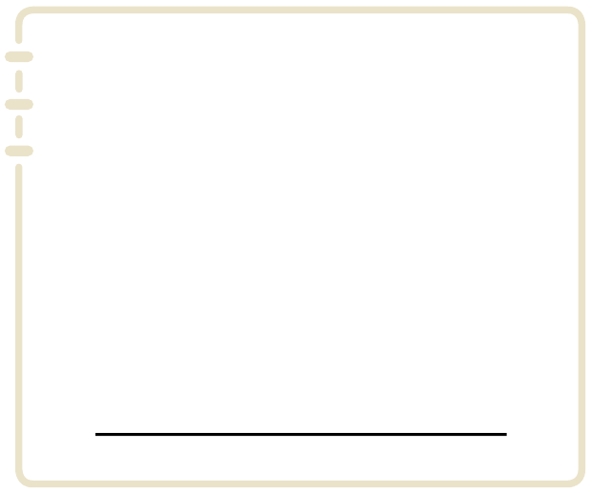
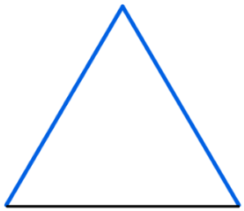
4-2
2. 삼각형
suh_h_0402_02_0004_203_1
04 정삼각형의 성질을 알아볼까요
Θ Description & Function
세 각의 크기가 같은 삼각형을 그려 봅시다.
탭 이벤트
지시문 약물 -볼드 : 노란색 부분, 드래그
깜빡거리는 노란 점. - 드래그하여 선분 그리는 기능.
정답 확인 버튼 클릭 시 정답 나타남. 정답 확인 버튼은 정답 가리기로 토글됨. - 정답 선은 정답 색으로 수정. [정답 화면]
라인박스, 색상박스 사용.
#1
물음 1
물음 2
선분의 양 끝에 크기가 60˚인 각을 그려 삼각형을 완성해 보세요.
#5
#2
노란색 부분를 드래그하세요.
60˚
#3
#4
삽화 파일명 | 한대희 4-2\app\resource\contents\lesson02\ops\2\images\2_3\2_3_5_answer.svg

Slide 18
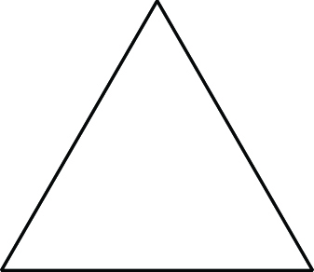
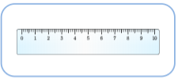
4-2
2. 삼각형
suh_h_0402_02_0004_203_1
04 정삼각형의 성질을 알아볼까요
Θ Description & Function
세 각의 크기가 같은 삼각형을 그려 봅시다.
지시문 약물 -볼드 : 자, 드래그
답 칸 클릭하면 답 나타남. 정답 확인 버튼은 정답 가리기로 토글 됨.
자 기능은 전자저작물과 동일. 한대희 4-2\app\resource\contents\lesson02\ops\2\2_3_05.html
물음 1
물음 2
세 변의 길이를 재어 어떤 삼각형인지 말해 보세요.
#1
자를 드래그하여 옮기세요.
#3
정삼각형
#2
삽화 파일명 | 빨간 선분을 검은색으로 수정하여 삽입. 한대희 4-2\app\resource\contents\lesson02\ops\2\images\2_3\2_3_5_answer.svg

Slide 19



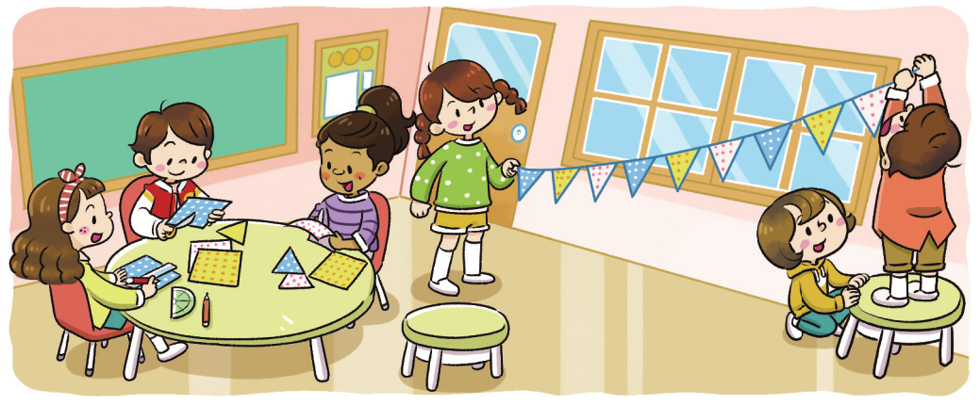
4-2
2. 삼각형
suh_h_0402_02_0004_204_1
04 정삼각형의 성질을 알아볼까요
#1
Θ Description & Function
한 변의 길이가 10 cm인 정삼각형 모양의 깃발 장식을 친구들과 함께 만들어 꾸며 보세요.
[짝과 함께 척척 1] 전자저작물(DVD) 아이콘 사용
준비물 약물 사용.
활동 영상 보기 약물 사용. 클릭하면 DVD 내 영상을 팝업 플레이어로 재생.
정답 확인 버튼 없음.
#2
169쪽, 171쪽
#3
#4
삽화 파일명 | 한대희 4-2\app\resource\contents\lesson02\ops\2\images\2_3\2_3_7_bg.png

Slide 20
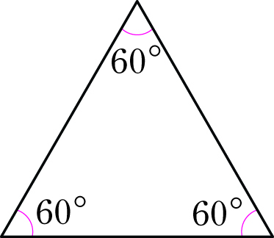
4-2
2. 삼각형
suh_h_0402_02_0004_301_1
04 정삼각형의 성질을 알아볼까요
Θ Description & Function
핵심 정리
정답 확인 버튼 없음. 빈 칸 누르면 나타나기
[ 정삼각형의 성질 ]
정삼각형은
세 각의 크기
가 같습니다.
60˚
60˚
60˚
#1
삽화 파일명 | 한대희 4-2\app\resource\contents\lesson02\ops\2\images\2_3\2_3_6_01.svg

Slide 21


4-2
2. 삼각형
suh_h_0402_02_0004_302_1
04 정삼각형의 성질을 알아볼까요
Θ Description & Function
#1
[다음 시간에 배울 내용]
1
다음 시간에는 무엇을 배울까요?
삼각형을 분류해 볼까요(2)
38~39쪽
32~33쪽
각도기, 자, 도형판

Slide 22

4-2
2. 삼각형
suh_h_0402_02_0004_401_1
04 정삼각형의 성질을 알아볼까요
Θ Description & Function
#1
[확인 문제] 게이트
활동지 다운로드 버튼
3~4학년군_수학(한)4-2_확인문제_2_04차시.hwp
3. 활동지 다운로드 버튼은 게이트 화면에만 있음
#2~3

Slide 23
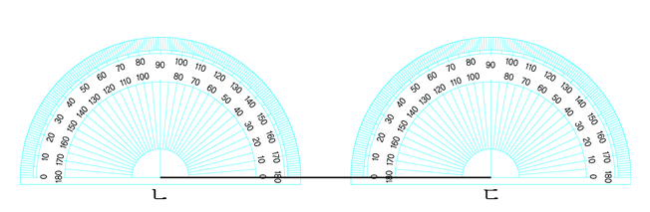
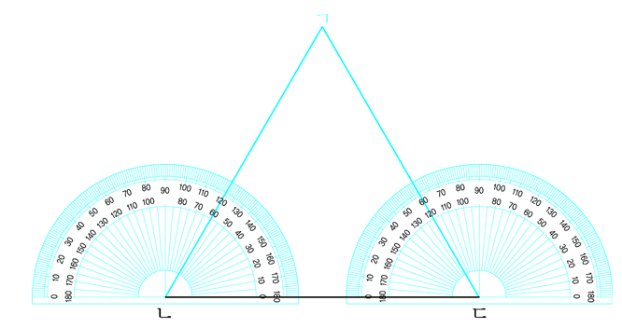
4-2
2. 삼각형
suh_h_0402_02_0004_401_1
04 정삼각형의 성질을 알아볼까요
Θ Description & Function
문제 1
문제 2
문제 3
문제 4
문제 5
문제 6
문제 7
문제 8
문제 9
문제 10
지시문 약물 -볼드 : 노란색 부분, 드래그
깜빡거리는 노란 점. - 드래그하여 선분 그리는 기능.
정답 확인 클릭 시 정답 나타남. 정답 확인 버튼은 정답 가리기로 토글 됨.(정답 확인 클릭 시 파란색 텍스트 ㄱ 함께 나타남.)
[정답 화면]
정삼각형 ㄱㄴㄷ을 완성해 보시오.
#1
노란색 부분을 드래그하세요.
i
#2
ㄴ
ㄷ
#3
삽화 파일명 | 텍스트는 삽화 위에 직접 삽입. 161.JPG / 초등 수학\3_002_2015개정\수학 4-2 지도서\app\resource\data\02\교수 학습 자료\도형 그림 자료

Slide 24

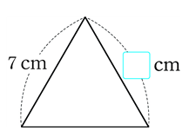


4-2
2. 삼각형
suh_h_0402_02_0004_401_1
04 정삼각형의 성질을 알아볼까요
Θ Description & Function
문제 1
문제 2
문제 3
문제 4
문제 5
문제 6
문제 7
문제 8
문제 9
문제 10
1. 풀이 확인 팝업창(다음 슬라이드)
2. 답 칸 클릭하면 답 나타남. 정답 확인 버튼은 정답 가리기로 토글 됨.
3. 이너 버튼(페이지 2개)
다음 삼각형은 정삼각형입니다. 안에 알맞은 수를 써 넣으시오.
7 cm
7
cm
#1
#2
삽화 파일명 | 텍스트는 삽화 위에 직접 삽입. 162.JPG / 초등 수학\3_002_2015개정\수학 4-2 지도서\app\resource\data\02\교수 학습 자료\도형 그림 자료

Slide 25
4-2
2. 삼각형
suh_h_0402_02_0004_401_1
04 정삼각형의 성질을 알아볼까요
Θ Description & Function
문제 1
문제 2
문제 3
문제 4
문제 5
문제 6
문제 7
문제 8
문제 9
문제 10
< 풀이 확인 클릭 시 나타나는 화면>
다음 삼각형은 정삼각형입니다. 안에 알맞은 수를 써 넣으시오.
7 cm
7
cm
풀이
정삼각형의 세 변의 길이는 같으므로 ＝7입니다.

Slide 26
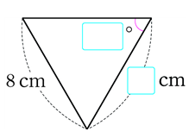


4-2
2. 삼각형
suh_h_0402_02_0004_401_1
04 정삼각형의 성질을 알아볼까요
Θ Description & Function
문제 1
문제 2
문제 3
문제 4
문제 5
문제 6
문제 7
문제 8
문제 9
문제 10
1. 풀이 확인 팝업창(다음 슬라이드)
2. 답 칸 클릭하면 답 나타남. 정답 확인 버튼은 정답 가리기로 토글 됨.
다음 삼각형은 정삼각형입니다. 안에 알맞은 수를 써 넣으시오.
60
˚
8 cm
8
cm
#1
#2
삽화 파일명 | 텍스트는 삽화 위에 직접 삽입. 163.JPG / 초등 수학\3_002_2015개정\수학 4-2 지도서\app\resource\data\02\교수 학습 자료\도형 그림 자료

Slide 27
4-2
2. 삼각형
suh_h_0402_02_0004_401_1
04 정삼각형의 성질을 알아볼까요
Θ Description & Function
문제 1
문제 2
문제 3
문제 4
문제 5
문제 6
문제 7
문제 8
문제 9
문제 10
< 풀이 확인 클릭 시 나타나는 화면>
다음 삼각형은 정삼각형입니다. 안에 알맞은 수를 써 넣으시오.
60
˚
8 cm
8
cm
풀이
정삼각형의 세 변의 길이는 같으므로 ＝8입니다.
정삼각형의 세 각의 크기는 같으므로 ＝60입니다.

Slide 28
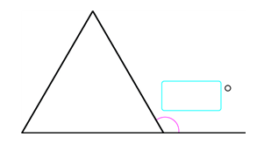
4-2
2. 삼각형
suh_h_0402_02_0004_401_1
04 정삼각형의 성질을 알아볼까요
Θ Description & Function
문제 1
문제 2
문제 3
문제 4
문제 5
문제 6
문제 7
문제 8
문제 9
문제 10
1. 풀이 확인 팝업창(다음 슬라이드)
2. 답 칸 클릭하면 답 나타남. 정답 확인 버튼은 정답 가리기로 토글 됨.
다음 삼각형은 정삼각형입니다. 안에 알맞은 수를 써넣으시오.
120
˚
#1
#2
삽화 파일명 | 텍스트는 삽화 위에 직접 삽입. 164.JPG / 초등 수학\3_002_2015개정\수학 4-2 지도서\app\resource\data\02\교수 학습 자료\도형 그림 자료

Slide 29
4-2
2. 삼각형
suh_h_0402_02_0004_401_1
04 정삼각형의 성질을 알아볼까요
Θ Description & Function
문제 1
문제 2
문제 3
문제 4
문제 5
문제 6
문제 7
문제 8
문제 9
문제 10
< 풀이 확인 클릭 시 나타나는 화면>
다음 삼각형은 정삼각형입니다. 안에 알맞은 수를 써넣으시오.
120
˚
풀이
정삼각형은 세 각의 크기가 모두 60˚이므로 ˚＝180˚－60˚＝120˚

Slide 30
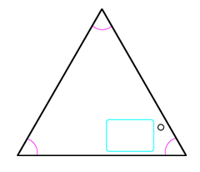
4-2
2. 삼각형
suh_h_0402_02_0004_401_1
04 정삼각형의 성질을 알아볼까요
Θ Description & Function
문제 1
문제 2
문제 3
문제 4
문제 5
문제 6
문제 7
문제 8
문제 9
문제 10
1. 풀이 확인 팝업창(다음 슬라이드)
2. 답 칸 클릭하면 답 나타남. 정답 확인 버튼은 정답 가리기로 토글 됨.
다음 도형은 정삼각형입니다. 안에 알맞은 수를 써넣으시오.
60
˚
#1
#2
삽화 파일명 | LH 서버 > 형성평가 삽화 > suh_h_0402_02_0004_401_1_4.jpg

Slide 31
4-2
2. 삼각형
suh_h_0402_02_0004_401_1
04 정삼각형의 성질을 알아볼까요
Θ Description & Function
문제 1
문제 2
문제 3
문제 4
문제 5
문제 6
문제 7
문제 8
문제 9
문제 10
< 풀이 확인 클릭 시 나타나는 화면>
다음 도형은 정삼각형입니다. 안에 알맞은 수를 써넣으시오.
풀이
60
˚
정삼각형의 세 각의 크기는 모두 같으므로 ˚＝60˚입니다.

Slide 32
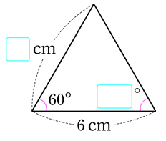
4-2
2. 삼각형
suh_h_0402_02_0004_401_1
04 정삼각형의 성질을 알아볼까요
Θ Description & Function
문제 1
문제 2
문제 3
문제 4
문제 5
문제 6
문제 7
문제 8
문제 9
문제 10
1. 풀이 확인 팝업창(다음 슬라이드)
2. 답 칸 클릭하면 답 나타남. 정답 확인 버튼은 정답 가리기로 토글 됨.
다음 도형은 정삼각형입니다. 안에 알맞은 수를 써넣으시오.
6
cm
60˚
60
˚
6 cm
#1
#2
삽화 파일명 | 텍스트는 삽화 위에 직접 삽입. 57.JPG / 초등 수학\3_002_2015개정\수학 4-2 지도서\app\resource\data\02\교수 학습 자료\도형 그림 자료

Slide 33
4-2
2. 삼각형
suh_h_0402_02_0004_401_1
04 정삼각형의 성질을 알아볼까요
Θ Description & Function
문제 1
문제 2
문제 3
문제 4
문제 5
문제 6
문제 7
문제 8
문제 9
문제 10
< 풀이 확인 클릭 시 나타나는 화면>
다음 도형은 정삼각형입니다. 안에 알맞은 수를 써넣으시오.
6
cm
풀이
60
˚
60˚
정삼각형의 세 변의 길이는 같으므로 ＝6입니다.
6 cm
6 cm
정삼각형의 세 각의 크기는 같으므로 ＝60입니다.

Slide 34
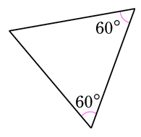
4-2
2. 삼각형
suh_h_0402_02_0004_401_1
04 정삼각형의 성질을 알아볼까요
Θ Description & Function
문제 1
문제 2
문제 3
문제 4
문제 5
문제 6
문제 7
문제 8
문제 9
문제 10
1. 풀이 확인 팝업창(다음 슬라이드)
2. 답 칸 클릭하면 답 나타남. 정답 확인 버튼은 정답 가리기로 토글 됨.
삼각형의 세 변의 길이의 합이 24 cm일 때, 한 변의 길이는 얼마인지 구해 보시오.
60˚
60˚
8
cm
#1
#2
삽화 파일명 | 텍스트는 삽화 위에 직접 삽입. 60.JPG / 초등 수학\3_002_2015개정\수학 4-2 지도서\app\resource\data\02\교수 학습 자료\도형 그림 자료

Slide 35
4-2
2. 삼각형
suh_h_0402_02_0004_401_1
04 정삼각형의 성질을 알아볼까요
Θ Description & Function
문제 1
문제 2
문제 3
문제 4
문제 5
문제 6
문제 7
문제 8
문제 9
문제 10
< 풀이 확인 클릭 시 나타나는 화면>
삼각형의 세 변의 길이의 합이 24 cm일 때, 한 변의 길이는 얼마인지 구해 보시오.
60˚
풀이
60˚
주어진 삼각형의 세 각의 크기가 같으므로 정삼각형입니다. 정삼각형은 세 변의 크기가 같으므로 한 변의 길이는 24÷3＝8(cm)입니다.
8
cm

Slide 36
4-2
2. 삼각형
suh_h_0402_02_0004_401_1
04 정삼각형의 성질을 알아볼까요
Θ Description & Function
문제 1
문제 2
문제 3
문제 4
문제 5
문제 6
문제 7
문제 8
문제 9
문제 10
1. 답 칸 클릭하면 답 나타남. 정답 확인 버튼은 정답 가리기로 토글 됨.
안에 알맞은 수를 써넣으시오.
정삼각형의 성질은 세 각의 크기가 는 것이고
나아가 세 각의 크기가 모두 °라는 것입니다.
같다
60
#1

Slide 37


4-2
2. 삼각형
suh_h_0402_02_0004_401_1
04 정삼각형의 성질을 알아볼까요
Θ Description & Function
문제 1
문제 2
문제 3
문제 4
문제 5
문제 6
문제 7
문제 8
문제 9
문제 10
풀이 확인 팝업창(다음 슬라이드)
답 칸 클릭하면 답 나타남. 정답 확인 버튼은 정답 가리기로 토글 됨.
정답음 삽입. 클릭 시 효과는 링크 참고. https://cdata2.tsherpa.co.kr/tsherpa/MultiMedia/Flash/2020/curri/index.html?flashxmlnum=jmp1130&classa=A8-C1-42-MM-MM-04-03-04-0-0-0-0&classno=MM_42_04/suh_0402_02_0004/suh_0402_02_0004_401_1.html의 문제 3
지시문 약물 사용. - 볼드 : 말풍선, 클릭
정삼각형에 대해 바르게 이야기한 친구를 고르시오.
#4
캐릭터의 말풍선을 클릭하세요.
i
#3
정삼각형의 세 각의 크기의 합은 180˚야.
정삼각형의 모든 각은 65˚로 같아.
#1
#2

Slide 38
4-2
2. 삼각형
suh_h_0402_02_0004_401_1
04 정삼각형의 성질을 알아볼까요
Θ Description & Function
문제 1
문제 2
문제 3
문제 4
문제 5
문제 6
문제 7
문제 8
문제 9
문제 10
< 풀이 확인 클릭 시 나타나는 화면>
정삼각형에 대해 바르게 이야기한 친구를 고르시오.
캐릭터의 말풍선을 클릭하세요.
i
정삼각형의 세 각의 크기의 합은 180˚야.
정삼각형의 모든 각은 65˚로 같아.
풀이
정삼각형의 세 각의 크기의 합은 180˚입니다.
정삼각형의 모든 각의 크기는 60˚입니다.

Slide 39
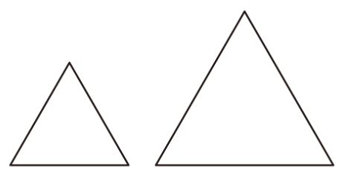

4-2
2. 삼각형
suh_h_0402_02_0004_401_1
04 정삼각형의 성질을 알아볼까요
Θ Description & Function
문제 1
문제 2
문제 3
문제 4
문제 5
문제 6
문제 7
문제 8
문제 9
문제 10
1. 답 칸 클릭하면 답 나타남. 정답 확인 버튼은 정답 가리기로 토글 됨.
2. 답 칸 내 예 약물
두 삼각형의 같은 점과 다른 점을 써 보시오.
#2
같은 점
세 각의 크기가 모두 60˚로 같습니다.
다른 점
두 삼각형의 한 변의 길이가 서로 다릅니다.
#1
삽화 파일명 | https://cdata2.tsherpa.co.kr/tsherpa/MultiMedia/Flash/2020/curri/MM_42_04/suh_0402_02_0004/images/suh_0402_02_0004_401_1/suh_0402_02_0004_401_1_2_1.png

Slide 40
4-2
2. 삼각형
suh_h_0402_02_0004_401_1
04 정삼각형의 성질을 알아볼까요
Θ Description & Function
문제 1
문제 2
문제 3
문제 4
문제 5
문제 6
문제 7
문제 8
문제 9
문제 10
1. 풀이 확인 팝업창(다음 슬라이드)
2. 답 칸 클릭하면 답 나타남. 정답 확인 버튼은 정답 가리기로 토글 됨.
길이가 24 cm인 철사를 남기거나 겹치는 부분이 없도록 구부려서 정삼각형 한 개를 만들었습니다. 정삼각형의 한 변의 길이와 한 각의 크기를 구하시오.
한 변의 길이 :
8
cm
한 각의 크기 :
60
˚
#1
#2

Slide 41
4-2
2. 삼각형
suh_h_0402_02_0004_401_1
04 정삼각형의 성질을 알아볼까요
Θ Description & Function
문제 1
문제 2
문제 3
문제 4
문제 5
문제 6
문제 7
문제 8
문제 9
문제 10
< 풀이 확인 클릭 시 나타나는 화면>
길이가 24 cm인 철사를 남기거나 겹치는 부분이 없도록 구부려서 정삼각형 한 개를 만들었습니다. 정삼각형의 한 변의 길이와 한 각의 크기를 구하시오.
한 변의 길이 :
8
cm
풀이
정삼각형의 세 변의 길이를 모두 더하면 24 cm이므로 한 변의
길이는 8 cm입니다.
정삼각형의 세 각은 모두 60˚입니다.
한 각의 크기 :
60
˚

Slide 42


4-2
2. 삼각형
suh_h_0402_02_0004_401_1
04 정삼각형의 성질을 알아볼까요
Θ Description & Function
문제 1
문제 2
문제 3
문제 4
문제 5
문제 6
문제 7
문제 8
문제 9
문제 10
[칭찬하기 클릭 시 화면]
1. 칭찬하기 버튼 클릭 시 나타나는 텍스트는 아래 3가지 랜덤으로 반영(3가지 중 1개 랜덤)
→노력해줘서 고마워!
→정말 대단해!
→네가 참 자랑스러워!
안에 들어갈 수 있는 수를 모두 써 보시오.
#1
2
5
5
1
5
＋ ＜1
풀이
1
5
6
5
2＋
5
6
5
1 ＝ 이므로 ＜ 이고, 2＋ ＜6입니다.
1, 2, 3
안에 들어갈 수 있는 수는 1, 2, 3입니다.

